Slide 1
머신러닝
용어정리

Slide 2
빅데이터 분석의 로직 트리
데이터분석
통계분석
머신러닝
통계량 산출
(평균,분산)
속성선택(x선별)
모수검정
비모수검정
지도학습
비지도학습
강화학습
t-검정
윌콕슨 랭크
분류
(classification)
연관분석
Anova검정
윌콕슨 프리드만
회귀(예측)
(regression)
-시계열
-연관분석
군집-클러스터링
(문자/숫자)

Slide 3
딥러닝
딥런링(심화학습)은 컴퓨터가 인간의 뇌처럼 스스로 학습하고 생각하도록 만드는 기술로
사람처럼 더 많은 정보를 습득할 수록 시스템은 더 똑똑해지도록 짜여진 기계학습 알고리즘이다..
인간의 두뇌를 구성하는 수 많은 시경세포의 메커니즘을 모방하여 인지, 학습, 추론 등의 인간 두뇌활동을
컴퓨터 프로그램으로 구현하는 인공지능시스템이다.
이 기술은 인공신경망의 단점이 해결되고
기술발전으로 처리속도가 빨라져 실용화 가능한 상태가 되어 재탄생된 기술이다.
신경망은 결과 정확도가 높지만 시간이 오래 걸리고 과적합(오버피팅)문제가 있었는데 심화신경망으로 개선되었다.
이 기술은 특히 자동음성인식, 컴퓨터비젼 분야에서 업청난 성능을 보여주고 있다.
알고리즘측면에서
딥러닝은 수많은 사물을 분류할때 두가지의 방법(지도 학습과 비지도 학습)을 사용한다.
판단 기준을 제공하지 않아도 컴퓨터 스스로가 사물이나 데이터를 군집화(Clustering)하거나 분류(Classification)하여
인지, 추론, 판단하는 것을 비지도 학습 (unsupervised learning)이라 하는데
이는 컴퓨터가 판단할 수 있도록 수 많은 데이터를 미리 입력하는 지도학습보다 진보한 방식이다.

Slide 4
머신러닝(기계학습)
딥러닝은 사물이나 데이터를 군집화하거나 분류(Classification)하는 데 사용되는 일종의 기술적 방법론이다. 잠시 예를 들어보자. 일반적으로 컴퓨터는 사진만을 놓고 고양이와 개를 구분하지 못한다. 물론 꽃의 종류도 영상이나 이미지만으로 파악하지는 못한다. 사람은 아주 쉽게 분별하는 작업을 컴퓨터는 매우 복잡한 과정을 거쳐야만 이해할 수 있다.
이를 위해 기계학습이라는 방법이 고안됐다. 많은 데이터를 컴퓨터에 입력해주면 비슷한 것들끼리 분류해서 개를 개로, 고양이를 고양이로 판독하도록 훈련시키는 방식이다. 컴퓨터가 스스로 훈련하면서 패턴을 찾아내 분류하는 기술적 방식, 이를 기계학습이라고 한다.

Slide 5
기계학습 알고리즘
데이터를 어떻게 분류할 것인가를 놓고 이미 많은 기계학습 알고리즘들이 현재도 활용되고 있다. 대표적으로 의사결정나무, 베이지안망, 서포트벡터머신(SVM), 인공신경망 알고리즘을 들 수 있다. 각 알고리즘마다 장단점이 분명해 데이터의 속성, 형태에 따라 서로 다른 알고리즘이 동원된다. 딥러닝은 심화신경망(Deep Neural Network)를 활용한 기계학습을 딥러닝이라고 일컫는다.
딥러닝은 인공신경망의 한계를 극복하기 위해 제안된 기계학습 방법이다. 인공신경망은 높은 분류 정확도에 비해 속도가 느린 것이 단점이었다. 게다가 과적합(overfitting)도 웬만해선 해결되지 않는 과제였다. 이 때문에 비교적 오랜 기간 실무에선 배척 당하기도 했다. 하지만 최근 들어 이 분야를 깊숙이 고민해온 연구자들이 그에 대한 해법을 내놓으면서 다시 각광을 받기 시작했다. 그 핵심에 캐나다 대학의 제프리 힌튼, 뉴욕대 얀 리쿤 교수, 스탠포드 대학의 앤드류 응 교수 등이 있다.

Slide 6
과적합이란?
과적합은 기계 학습 모델이 학습 데이터에 대한 정확한 예측을 제공하지만 새 데이터에 대해서는 제공하지 않을 때 발생하는 바람직하지 않은 기계 학습 동작입니다. 데이터 과학자는 기계 학습 모델을 사용하여 예측을 수행할 때 먼저 알려진 데이터 세트에 대해 모델을 훈련시킵니다. 그런 다음 이 정보를 기반으로 모델은 새 데이터 세트에 대한 결과를 예측하려고 시도합니다. 과적합 모형은 부정확한 예측을 제공할 수 있으며 모든 유형의 새 데이터에 대해 제대로 수행되지는 않습니다.
과대적합이 발생하는 이유는 무엇인가요?
기계 학습 모델이 해당 도메인 내의 모든 유형의 데이터에 일반화되는 경우에만 정확한 예측을 얻을 수 있습니다. 과대적합은 모델이 훈련 데이터 세트를 일반화할 수 없고 대신 너무 근접하게 적합할 때 발생합니다. 과대적합은 다음과 같은 여러 가지 이유로 발생합니다.
• 훈련 데이터 크기가 너무 작고 가능한 모든 입력 데이터 값을 정확하게 나타내기에 충분한 데이터 샘플을 포함하지 않습니다.
• 훈련 데이터에는 노이즈 데이터라고 하는 관련 없는 정보가 많이 포함되어 있습니다.
• 모델이 단일 샘플 데이터 세트에서 너무 오래 훈련합니다.
• 모델 복잡도가 높기 때문에 훈련 데이터 내의 노이즈를 학습합니다.

Slide 7
과대적합의 예
기계 학습 모델이 사진을 분석하고 개가 포함된 사진을 식별해야 하는 사용 사례를 생각해 보세요. 기계 학습 모델이 공원 밖에 있는 개를 보여주는 대부분의 사진이 포함된 데이터 세트에 대해 훈련된 경우 분류를 위한 기능으로 잔디를 사용하는 방법을 학습할 수 있으며 방 안의 개를 인식하지 못할 수 있습니다.
또 다른 과대적합의 예로 가계 소득, 과거 학업 성적, 부모의 학업 자격과 같은 여러 요소를 분석하여 대학생의 학업 성적과 졸업 결과를 예측하는 기계 학습 알고리즘이 있습니다. 그러나 테스트 데이터에는 특정 성별 또는 인종 그룹의 후보자만 포함됩니다. 이 경우 과대적합으로 인해 성별 또는 인종이 테스트 데이터 세트에 속하지 않는 후보자에 대한 알고리즘의 예측 정확도가 떨어집니다.

Slide 8
과소적합이란
과소적합이란 무엇인가요?
과소적합은 모델이 입력 데이터와 출력 데이터 간의 유의미한 관계를 확인할 수 없을 때 발생하는 또 다른 유형의 오류입니다. 적절한 기간 동안 많은 데이터 포인트에 대해 훈련하지 않으면 과소적합 모델이 됩니다.
과소적합과 과대적합 비교
과소적합 모델은 훈련 데이터와 테스트 세트 모두에 대해 부정확한 결과를 제공하므로 편향성이 높습니다. 반면, 과대적합 모델은 높은 분산을 경험합니다. 즉, 훈련 세트에 대해서는 정확한 결과를 제공하지만 테스트 세트에 대해서는 정확한 결과를 제공하지 않습니다. 모델 훈련이 많을수록 편향은 줄어들지만 분산은 증가할 수 있습니다. 데이터 사이언티스트는 모델을 피팅할 때 과소적합과 과대적합 사이의 최적점을 찾는 것을 목표로 합니다. 잘 피팅된 모델은 보이는 데이터 세트와 보이지 않는 데이터 세트의 주요 추세를 빠르게 설정할 수 있습니다.

Slide 9
앙상블 학습이란?
앙상블 학습(Ensemble Learning)은 여러 개의 분류기를 생성하고, 그 예측을 결합함으로써 보다 정확한 예측을 도출하는 기법을 말합니다.
강력한 하나의 모델을 사용하는대신 보다 약한 모델 여러개를 조합하여 더 정확한 예측에 도움을 주는 방식입니다.
현실세계로 예를 들면, 어려운 문제를 해결하는데 한 명의 전문가보다 여러명의 집단지성을 이용하여 문제를 해결하는 방식을 앙상블 기법이라 할 수 있습니다.
전 세계의 머신러닝 개발자들의 기량을 겨루는 오픈 플랫폼 캐글(Kaggle)에서 XGBoost, LightGBM과 같은 앙상블 알고리즘이 머신러닝의 선도 알고리즘으로 인기를 모으고 있다는 점에서 앙상블 학습의 강력함을 확인할 수 있습니다.

Slide 10
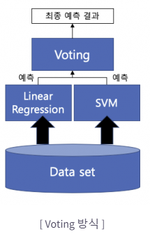
앙상블 학습 유형
앙상블 학습은 일반적으로 보팅(Voting), 배깅(Bagging), 부스팅(Boosting) 세 가지의 유형으로 나눌 수 있습니다.
보팅(Voting)
여러 개의 분류기가 투표를 통해 최종 예측 결과를 결정하는 방식
서로 다른 알고리즘을 여러 개 결합하여 사용
보팅 방식
하드 보팅(Hard Voting)
다수의 분류기가 예측한 결과값을 최종 결과로 선정
소프트 보팅(Soft Voting)
모든 분류기가 예측한 레이블 값의 결정 확률 평균을 구한 뒤 가장 확률이 높은 레이블 값을 최종 결과로 선정

Slide 11
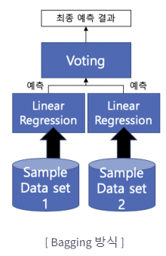
배깅(Bootstrap AGGregatING, Bagging)
데이터 샘플링(Bootstrap) 을 통해 모델을 학습시키고 결과를 집계(Aggregating) 하는 방법
모두 같은 유형의 알고리즘 기반의 분류기를 사용
데이터 분할 시 중복을 허용
Categorical Data : 다수결 투표 방식으로 결과 집계
Continuous Data : 평균값 집계
과적합(Overfitting) 방지에 효과적
대표적인 배깅 방식 : 랜덤 포레스트 알고리즘

Slide 12
부스팅(Boosting)
여러개의 분류기가 순차적으로 학습을 수행
이전 분류기가 예측이 틀린 데이터에 대해서 올바르게 예측할 수 있도록 다음 분류기에게 가중치 (weight)를 부여하면서 학습과 예측을 진행
계속하여 분류기에게 가중치를 부스팅하며 학습을 진행하기에 부스팅 방식이라고 불림
예측 성능이 뛰어나 앙상블 학습을 주도
대표적인 부스팅 모듈 – XGBoost, LightGBM
보통 부스팅 방식은 배깅에 비해 성능이 좋지만, 속도가 느리고 과적합이 발생할 가능성이 존재하므로 상황에 따라 적절하게 사용해야 함.
머신러닝 모델을 생성하는 것은 라이브러리를 가져다 쓰면 되기 때문에 자세한 내용을 몰라도 사용하는데 문제는 없습니다.
하지만, 성능 향상을 위해 상황에 맞는 모델 선택 및 하이퍼 파라미터 튜닝을 하기 위해 정확한 수식 이해까지는 아니더라도, 모델의 동작방식과 모델의 하이퍼 파라미터 의미 정도는 알고 있어야 합니다.

Slide 13
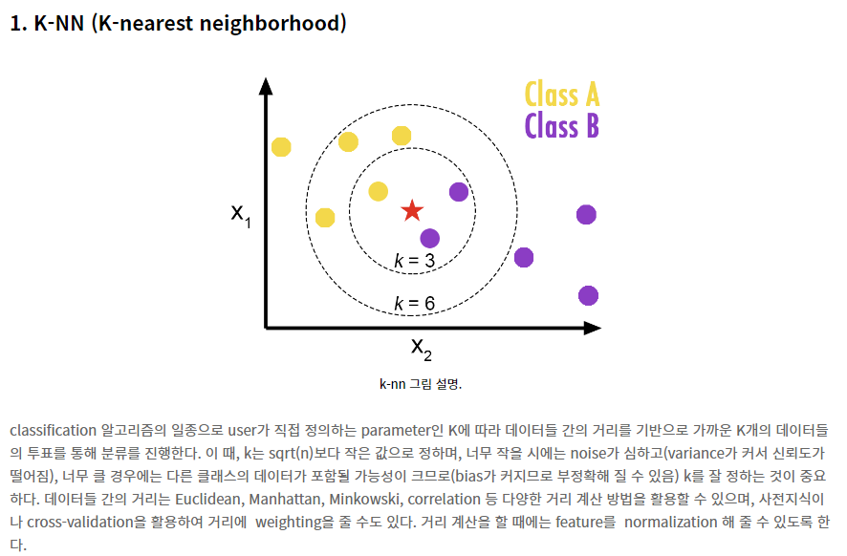

Slide 14
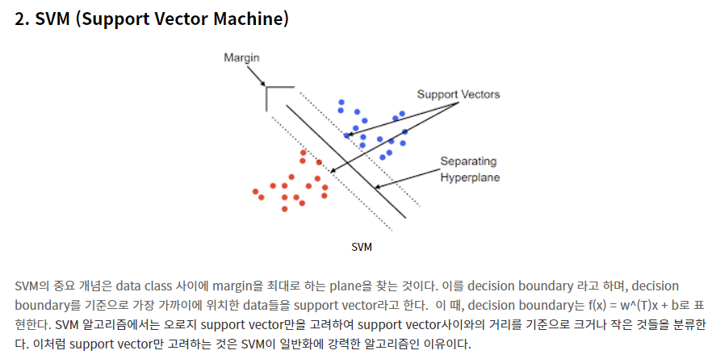

Slide 15
의사결정나무(Decision Tree)
의사결정나무는 데이터를 분석하여 이들 사이에 존재하는 패턴을 예측 가능한 규칙들의 조합으로 나타내며, 그 모양이 ‘나무’와 같다고 해서 의사결정나무라 불립니다. 질문을 던져서 대상을 좁혀나가는 ‘스무고개’ 놀이와 비슷한 개념입니다.
의사결정나무는 분류(classification)와 회귀(regression) 모두 가능합니다. 범주나 연속형 수치 모두 예측할 수 있다는 말입니다. 의사결정나무의 범주예측, 즉 분류 과정은 이렇습니다. 새로운 데이터가 특정 terminal node에 속한다는 정보를 확인한 뒤 해당 terminal node에서 가장 빈도가 높은 범주에 새로운 데이터를 분류하게 됩니다. 운동경기 예시를 기준으로 말씀드리면 날씨는 맑은데 습도가 70을 넘는 날은 경기가 열리지 않을 거라고 예측합니다.

Slide 16
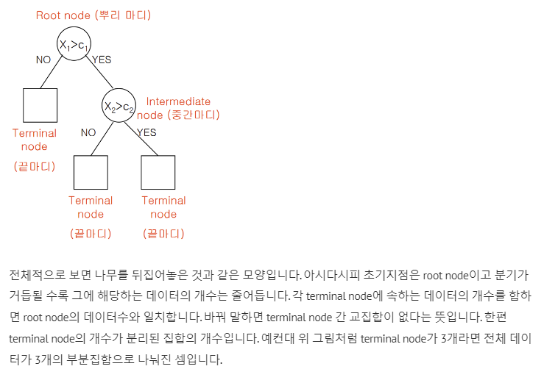
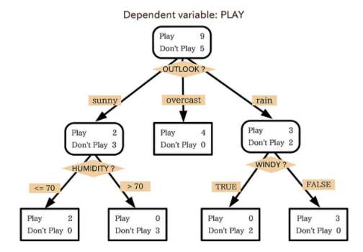

Slide 17
랜덤 포레스트
기계 학습에서의 랜덤 포레스트(random forest)는 분류, 회귀 분석 등에 사용되는 앙상블 학습 방법의 일종으로, 훈련 과정에서 구성한 다수의 결정 트리로부터 부류(분류) 또는 평균 예측치(회귀 분석)를 출력함으로써 동작한다.
결정 트리
하나의 트리는 계층 구조로 이루어진 노드(node)들과 에지(edge)들의 집합으로 이루어져 있다. 또한 노드는 내부 노드(internal node)와 종단 노드(terminal node, leaf node)로 나뉜다. 그래프에서와 달리, 트리에서는 모든 노드가 들어오는 에지(incoming edge)를 하나만 가진다. 반면 각 내부 노드에서 나가는 에지(outgoing edge)의 개수에는 제한이 없으나, 주로 두 개의 나가는 에지를 갖는 것으로 가정한다.
결정 트리(decision tree)는 말그대로 결정을 내리기 위해 사용하는 트리로, 결정 과정을 간단한 문제들로 이루어진 계층 구조로 나눈다. 간단한 문제에 대해서는 매개변수(예: 모든 노드의 테스트 매개변수, 종단 노드에서 매개변수 등)를 사용자가 직접 설정할 수 있지만, 보다 복잡한 문제의 경우 학습 데이터로부터 트리 구조와 매개변수를 모두 자동으로 학습한다.

Slide 18
XGBoost 란?
Boosting 이란?
여러 개의 약한 Decision Tree를 조합해서 사용하는 Ensemble 기법 중 하나이다.
즉, 약한 예측 모형들의 학습 에러에 가중치를 두고, 순차적으로 다음 학습 모델에 반영하여 강한 예측모형을 만드는 것이다.
XGBoost 란?
XGBoost는 Extreme Gradient Boosting의 약자이다.
Boosting 기법을 이용하여 구현한 알고리즘은 Gradient Boost 가 대표적인데
이 알고리즘을 병렬 학습이 지원되도록 구현한 라이브러리가 XGBoost 이다.
Regression, Classification 문제를 모두 지원하며, 성능과 자원 효율이 좋아서, 인기 있게 사용되는 알고리즘이다.

Slide 19
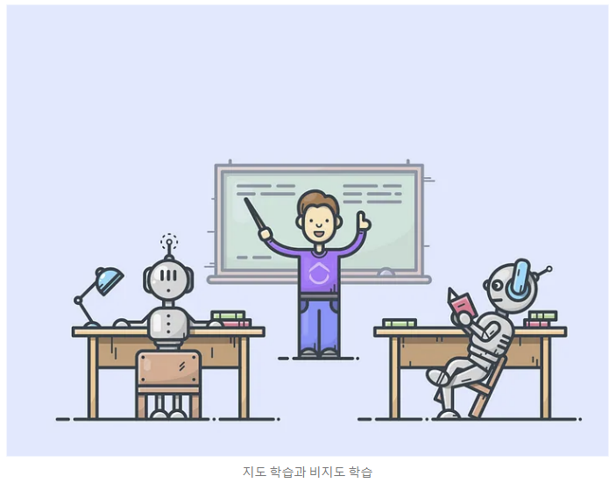
지도 학습과 비지도 학습
Machine Learning:
Supervised Learning vs Unsupervised Learning

Slide 20
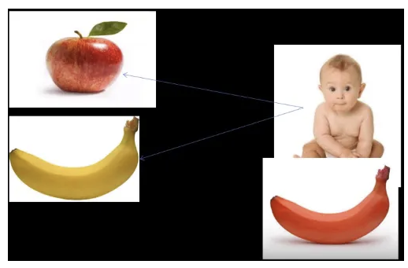
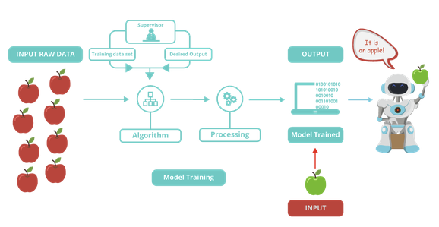
지도학습(감독학습)
예를 들어 아기에게 두 장의 사진을 보여주었다고 합시다. 우리는 아기에게 첫 번째 그림은 사과이고 두 번째 그림은 바나나라고 말했습니다. 이 두 가지를 배우면서 아기는 색이 빨간색이고 모양이 원형이면 사과이고 색이 노란색이고 모양이 원형이 아니면 바나나라는 것을 마음에 새깁니다.
그것이 아기가 배우는 방법입니다. 그런 다음 세 번째 사진을 보여주고 아기에게 사과나 바나나 중에서 과일을 찾도록 요청합니다. 그래서 당신이 세 번째 사진을 보여주는 순간 그는 "그래 바나나야 :)"라고 말할 것입니다.
이미 두 개의 사진을 두 개의 범주로 분류했기 때문입니다. 그래서 아기는 사과가 무엇인지, 바나나가 무엇인지 이미 알고 있습니다.
이것이 감독 학습이 작동하는 방식입니다.

Slide 21
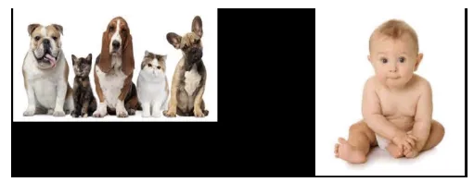
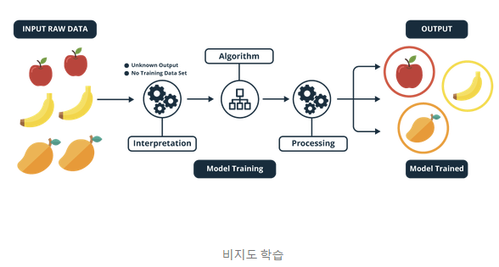
비지도학습
우리는 아기에게 개와 고양이 사진을 보여주었습니다.
아기가 이전에 개와 고양이를 본 적이 없다고 가정 해 봅시다.
그래서 아기는 고양이와 개의 특징이 무엇인지 모릅니다.
그래서 그는 개와 고양이를 감독 학습 사례로 분류할 수 없습니다.
감독 학습 시나리오에서 아기는 사과의 특징이 무엇인지, 바나나의 특징이 무엇인지 알고 있었습니다.
앞서 사진을 보여주었기 때문입니다.
이 경우 아기는 아무것도 모릅니다. 라벨이 없습니다.
그래서 아기는 어느 쪽이 고양이고 어느 쪽이 개인지 정확히 구분할 수 없습니다.
그런데 아기가 사진을 보면 1,3,5마리가 비슷해 보이고
2,4마리가 비슷해 보이는데 그 이유와 뭔지는 모르겠습니다.
개와 고양이로 표시하는 것은 불가능하지만 여전히 패턴을 찾을 수 있습니다.
그래서 그것은비지도 학습 .

Slide 22
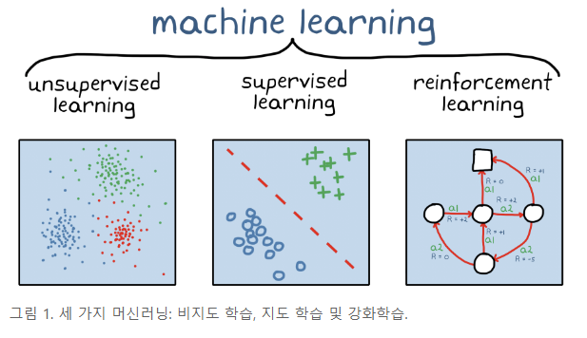
강화학습
강화학습은 머신러닝의 한 부류입니다.
비지도 및 지도 머신러닝과 다르게 강화학습은 정적 데이터셋에 의존하는 것이 아니라 역동적인 환경에서 동작하며 수집된 경험으로부터 학습합니다.
데이터 점 또는 경험은 훈련하는 동안 환경과 소프트웨어 에이전트 간의 시행착오 상호작용을 통해 수집됩니다.
강화학습의 이런 점은 지도 및 비지도 머신러닝에서는 필요한 훈련 전 데이터 수집, 전처리 및 레이블 지정에 대한 필요성을 해소하기 때문에 중요합니다.
이는 실질적으로 적절한 인센티브가 주어지면 강화학습 모델은 인간의 개입 없이 학습 행동을 자체적으로 시작할 수 있다는 것을 의미합니다.
딥러닝은 3가지 머신러닝 모두를 포함합니다. 강
화학습과 딥러닝은 상호 배타적이지 않습니다. 복잡한 강화학습 문제는 주로 심층 강화학습이라고 알려진 분야인 심층 신경망에 의존합니다.

Slide 23
강화학습 응용 분야의 예
강화학습으로 훈련된 심층 신경망은 복잡한 행동을 표현할 수 있습니다. 이를 통해 기존 방법으로는 해결하기 매우 까다롭거나 다루기 어려운 응용 분야에 대안적인 방식으로 접근할 수 있습니다. 예를 들어, 자율주행에서 신경망은 운전자를 대신하여 카메라 프레임, 라이다 측정값 등 다양한 센서를 동시에 살펴보고 핸들을 어떻게 돌릴지 결정할 수 있습니다. 신경망이 없었다면 이 문제는 카메라 프레임에서 특징 추출, 라이다 측정값 필터링, 센서 출력값 통합, 센서 출력값을 기반으로 "주행" 결정 내리기 등의 여러 개의 작은 문제들로 세분화됐을 것입니다.
생산 시스템에서의 강화학습은 아직 증명이 되지 않은 접근법이지만 일부 산업 응용 분야는 강화학습을 활용하기 좋은 조건을 갖추고 있습니다.
고급 제어: 비선형 시스템을 제어하는 것은 매우 까다로운 문제로서 이는 주로 다양한 동작점에서 시스템을 선형화하여 해결합니다. 강화학습은 비선형 시스템에 바로 적용할 수 있습니다.
자율주행: 카메라 입력값을 기반으로 주행 결정을 내리는 이 분야는 심층 신경망이 영상 응용 분야에서 거둔 성공을 고려하면 강화학습에 잘 맞는 분야입니다.
로봇공학: 강화학습은 픽앤플레이스 응용 분야에서 로봇 팔로 다양한 사물을 다루는 방법을 학습시키는 등 로봇 파지와 같은 응용 분야에서 사용될 수 있습니다. 다른 로봇공학 응용 분야로는 인간-로봇, 로봇-로봇 협업이 있습니다.
스케줄링: 스케줄링 문제는 신호등 제어, 특정 목표를 위해 공장 현장의 리소스 편성 등 다양한 시나리오에 존재합니다. 강화학습은 이와 같은 조합 최적화 문제 해결에 있어 진화적 방법을 대체할 수 있는 좋은 수단입니다.
보정: ECU(Electronic Control Unit) 보정과 같이 파라미터의 수동 보정이 필요한 응용 분야는 강화학습을 활용하기 좋은 조건을 갖추고 있습니다.

Slide 24
회귀문제와 분류문제(Regression & Classification)
머신러닝을 통해 예측하고자 하는 값에 따라 회귀와 분류로 나눌 수 있다.
회귀(Regression) 란?
회귀(regression) 는 예측하고자 하는 타겟값이 실수, 즉 숫자인 경우 이다. 그리고 회귀는 예측 결과가 연속성을 지닌다. 여기서 연속성이란, 말그대로 연속하는 값을 말한다. 예를 들면, 1.2, 1.201, 1.2001 처럼 연속성을 지닌는 것을 뜻한다. 회귀를 통해 손해액, 매출량,거래량, 파산할 확률 등을 예측할 수 있다. 즉, 회귀문제란 실수형 변수를 통해 예측하여 예측 결과값이 연속성을 지니고 있는 경우 회귀문제라고 할 수 있다.
분류(Classification) 란?
분류(classification) 는 예측하고자 하는 타겟값이 범주형 변수인 경우 이다. 회귀와는 다르게 분류는 예측 결과가 연속성을 지니지 않는다. 연속성을 지니는 연속값이 아닌 이산값을 가지고 있다. 여기서 이산값이란, 0과1로 처리할 수 있는 값으로써 연속적이 아닌 단속적인 값을 뜻한다. 분류를 통해 부도 여부(yes/no), 여신 승인 여부, 동물 분류(dog/cat) 등을 예측할 수 있다.
분류의 종류에는 이진분류와 다중분류가 있다.
이진분류(binary Classification)는 Yes/ No처럼 두가지의 답으로 분류하는 것을 뜻한다.
다중분류(multiclass Classification)는 이진분류에서 답의 갯수만 증가한 분류의 형태이다.
즉, 분류문제란 범주형 변수를 통해 예측하여 예측 결과값이 이산값을 지니고 있는 경우 분류문제라고 할 수 있다.

Slide 25
범주형 데이터의 정의
범주형 데이터는 ‘A’, ‘B’, ‘C’와 같이 종류를 표시하는 데이터를 말한다. 카테고리(category( 데이터라고도 부른다. 다음과 같은 데이터는 모두 범주형 데이터의 예다.
성별: 남자, 여자
혈액형: A, B, O, AB
이름: 홍길동, 성춘향, …
주소: 서울, 부산, 대전, …
반드시 문자만 범주형 데이터인 것은 아다. 예를 들어 소속을 나타내는 ‘1반’, ‘2반’, ‘3반’과 같은 데이터는 숫자로 표현된 값이지만 ‘1’이라는 글자를 이용한 것 뿐이지 숫자로서의 의미는 없다. 즉, ‘2’라는 값이 ‘1’이라는 값보다 2배 더 크다는 뜻이 아니므로 이 경우는 범주형 값으로 보아야 한다.

Slide 26
결측치(Missing Value-결측값)란?
결측치란 말 그대로 데이터에 값이 없는 것을 뜻한다. 줄여서 NA라고도 하고, Null 이라는 표현도 쓴다.
이러한 결측치는 데이터 분석하는데 있어 매우 방해가 된다.
결측치를 다 제거하면 막대한 데이터 손실을 부를 수 있다.
결측치를 잘못 대체하면 데이터에서 편향이 생길 수 있다.
결측치 처리에 분석가의 견해가 가장 많이 반영되고 분석결과가 매우 틀어질 수 있다.
그래서 결측치를 자세하게 처리하기 위해서 많은 시간을 투자해야 한다. 자신의 주관적인 생각이 아닌, 데이터에 기반한 결측치 처리가 진행되어야 분석을 정확하게 할 수 있다.

Slide 27
결측치 종류
결측치에는 크게 완전 무작위 결측 (MCAR), 무작위 결측 (MAR), 비무작위 결측 (MNAR) 세가지 유형이 존재합니다. 이에 대해 자세하게 살펴보겠습니다.
완전 무작위 결측 (Missing Completely at Random ; MCAR)
어떤 변수의 결측치가 무작위로 발생한 경우 (다른 변수와 관련 X)
무작위 결측 (Missing at Random ; MAR)
어떤 변수의 결측치의 발생 여부가 다른 변수와 관련이 있는 경우
값의 상관관계 알 수 X
비무작위 결측 (Missing Not at Random ; MNAR)
어떤 변수의 결측치의 값이 다른 변수와 관련이 있는 경우
값의 상관관계 O

Slide 28
결측치 처리 방법 선택
결측치 비율 결측치 처리 방법
10% 미만 제거 또는 대체
10% 이상 20% 미만 모델 기반 처리
20% 이상 모델 기반 처리

Slide 29
결측치 처리 방법 선택
1. DeletionPermalink
결측치가 있는 행이나 열을 제거하는 방법입니다. 완전한 데이터에 대해서만 분석을 진행한다고 볼 수 있습니다. 결측치가 포함된 행이나 열이 많을 경우 데이터 손실이 크다는 단점이 있습니다.
2. Heuristic ImputationPermalink
분석가가 보편적인 사실(상식) 혹은 도메인 지식에 기반하여 임의로 결측치를 대체하는 방법입니다.
3. Mean//Median/Mode ImputationPermalink
결측치를 평균/중앙값/최빈값 등의 대표값으로 대체하는 방법입니다. 이때 대표값은 전체의 대표값일 수도, 특정 집단의 대표값일 수도 있습니다.
4. Prediction ModelPermalink
모델을 통해 예측한 값으로 결측치를 대체하는 방법입니다. 이때 사용되는 모델로는 KNN 등이 있습니다.

Slide 30
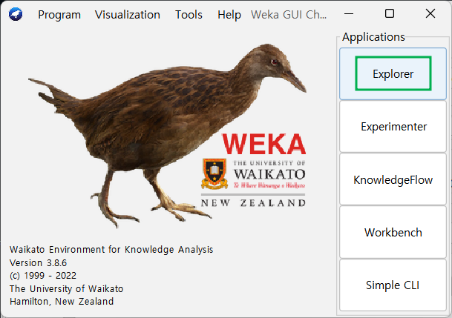

Slide 31
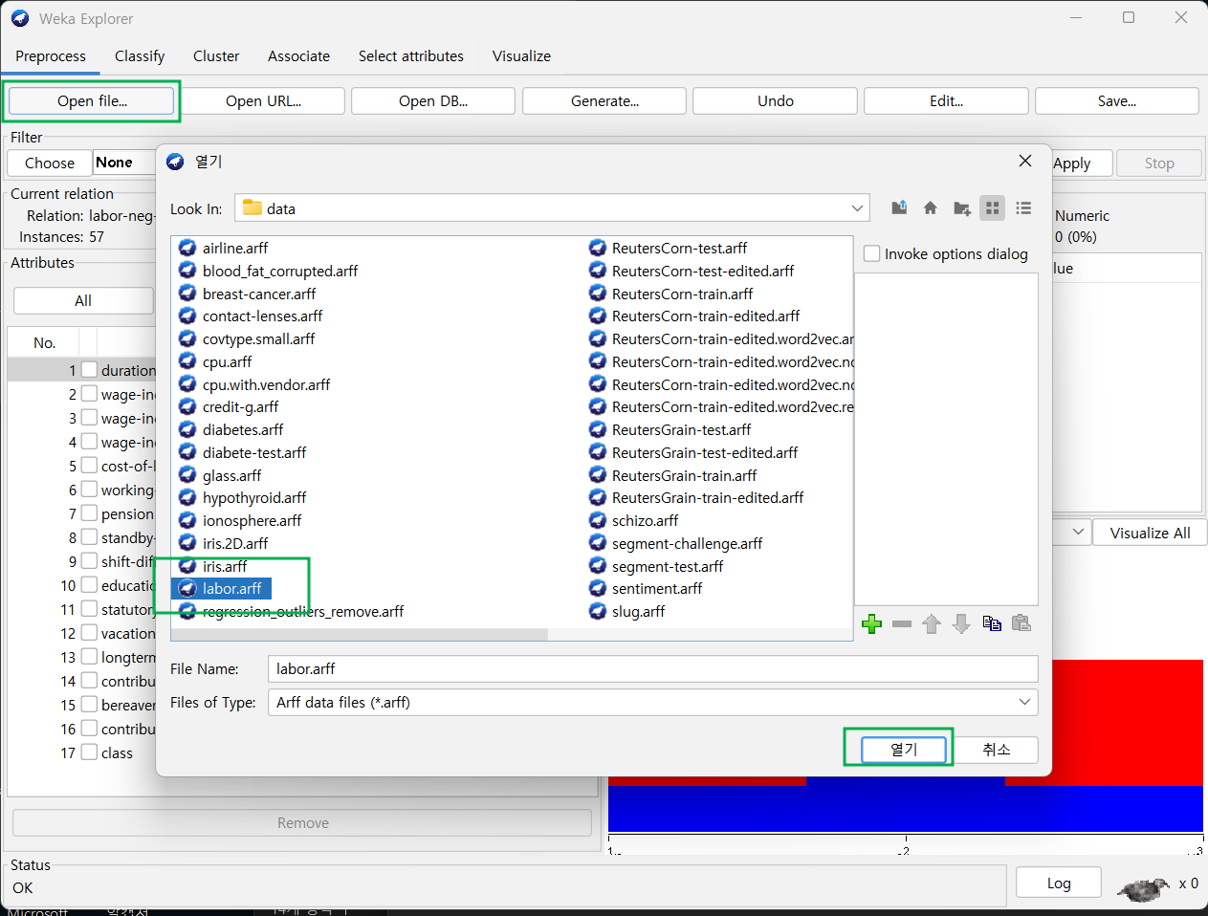
C:\MULTI_EDU\wekaWork\weka-main\data\labor.arff

Slide 32
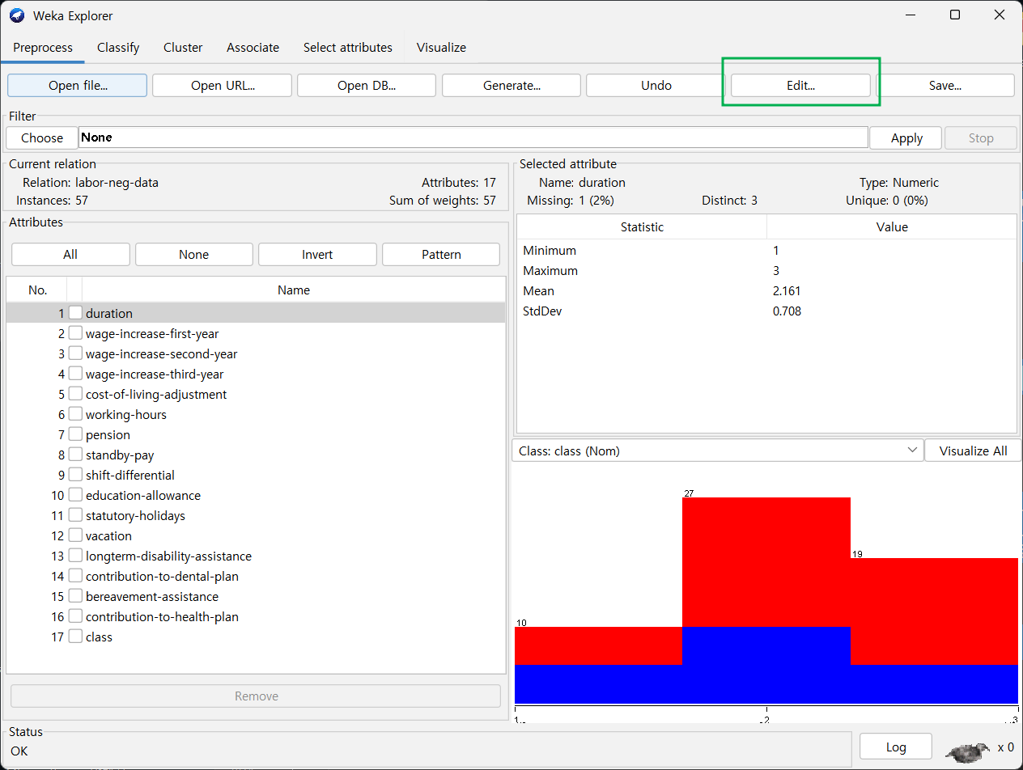

Slide 33
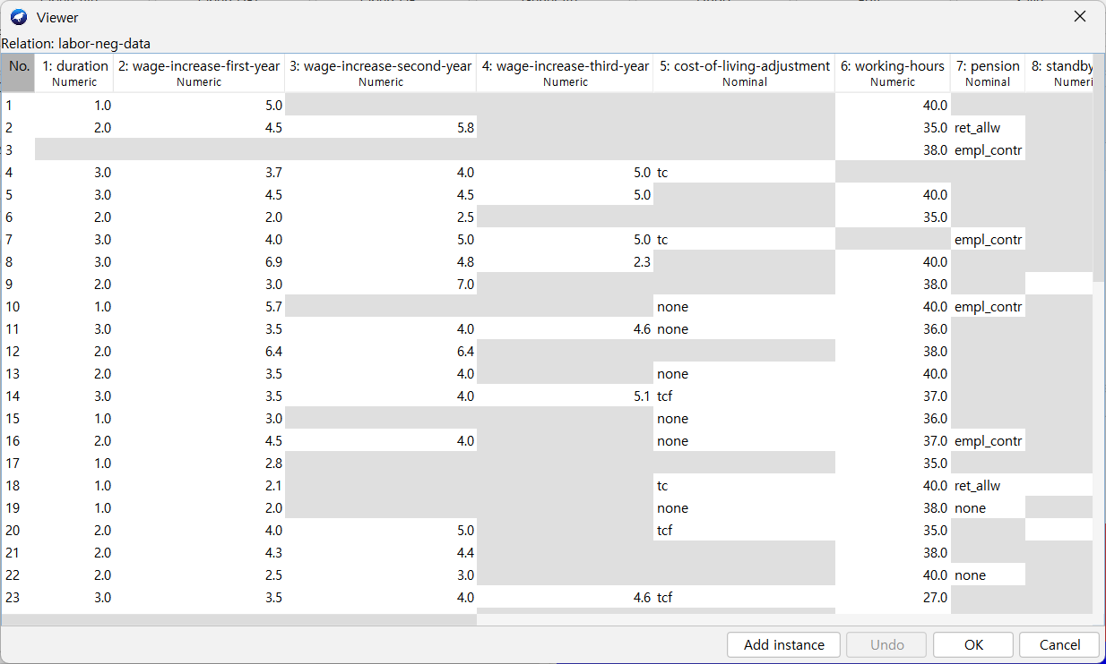
회색부분이 결측값

Slide 34
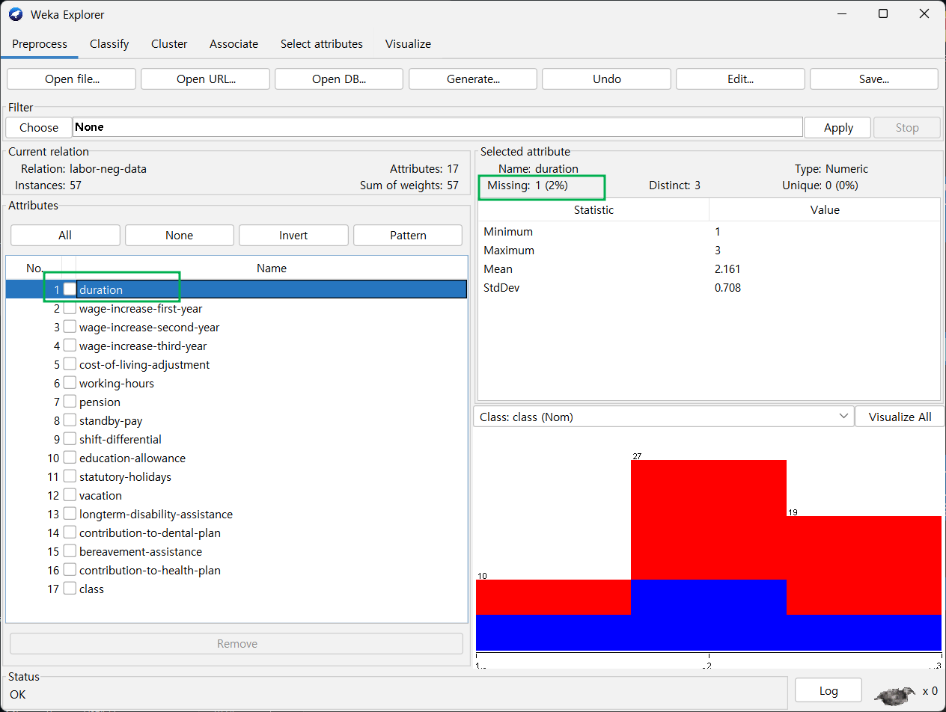
결측률 확인

Slide 35
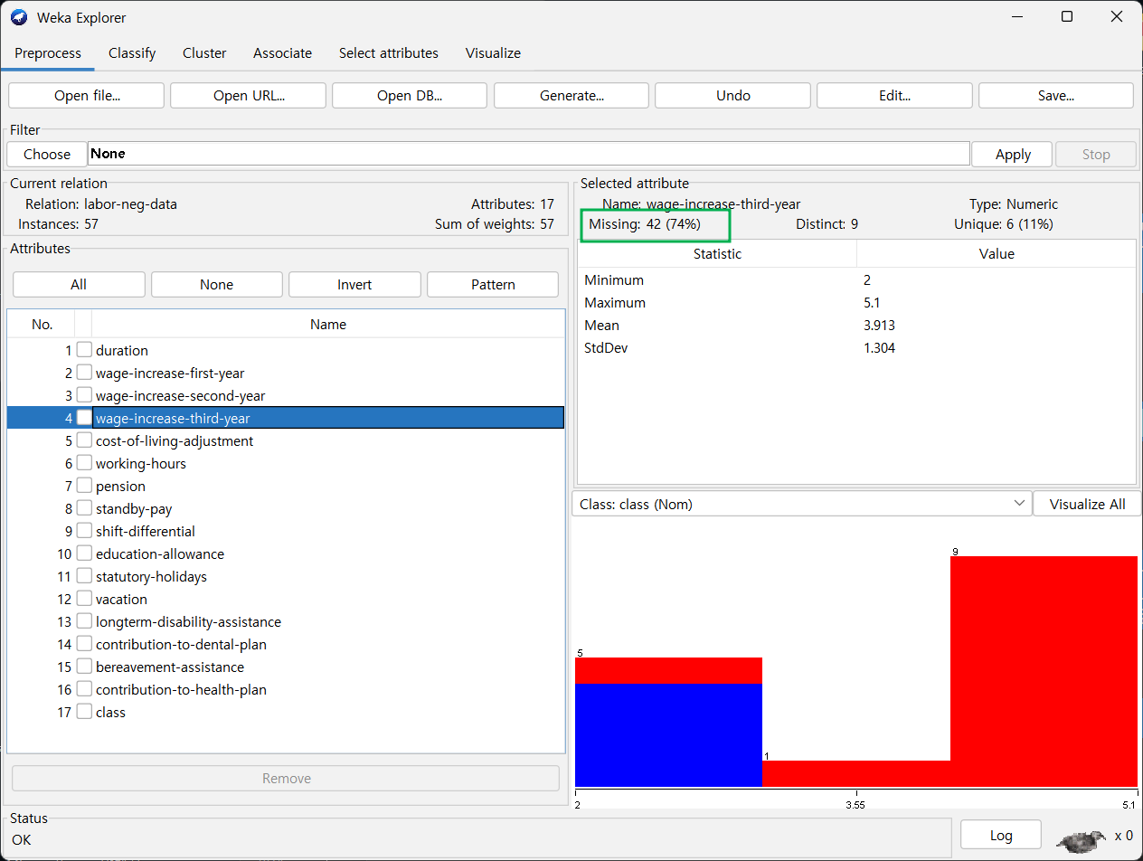
결측률 확인

Slide 36
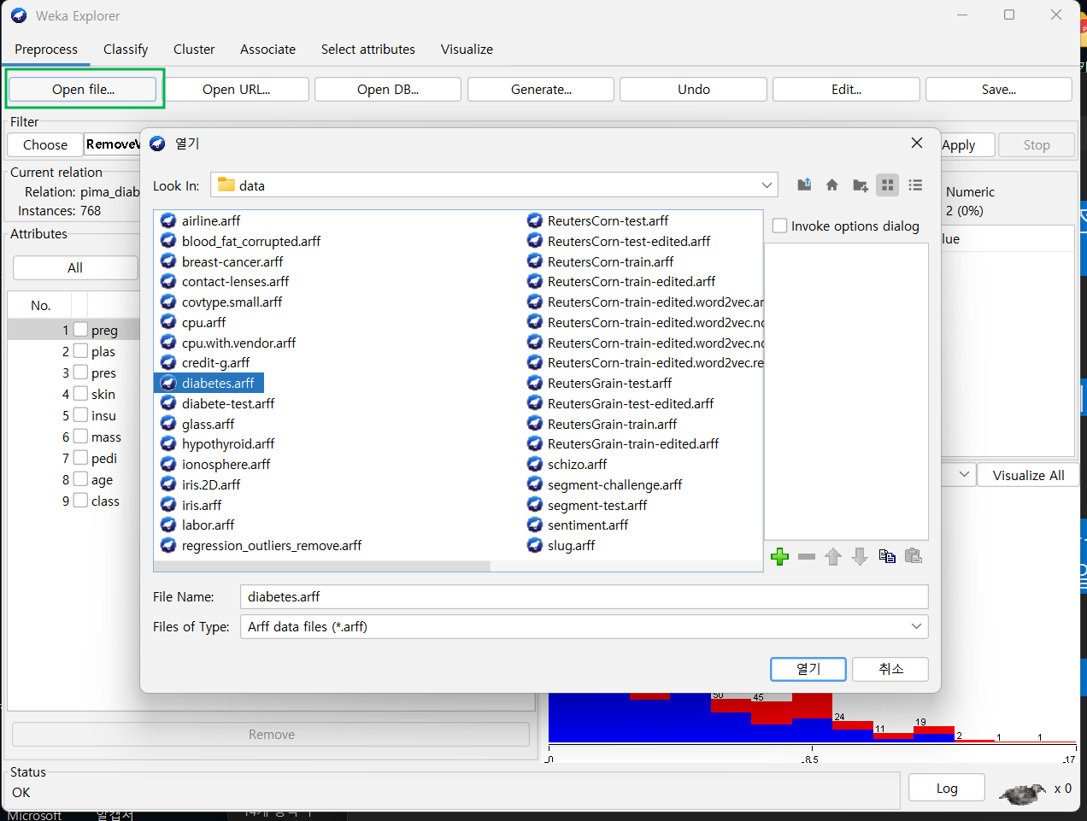
결측률 확인-C:\MULTI_EDU\wekaWork\weka-main\data\diabetes.arff

Slide 37
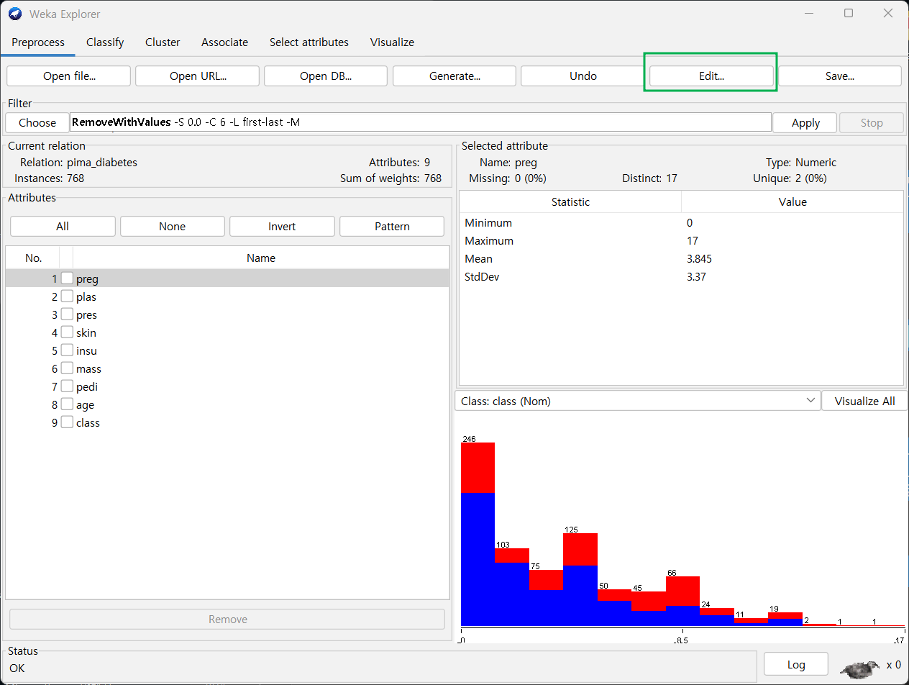

Slide 38
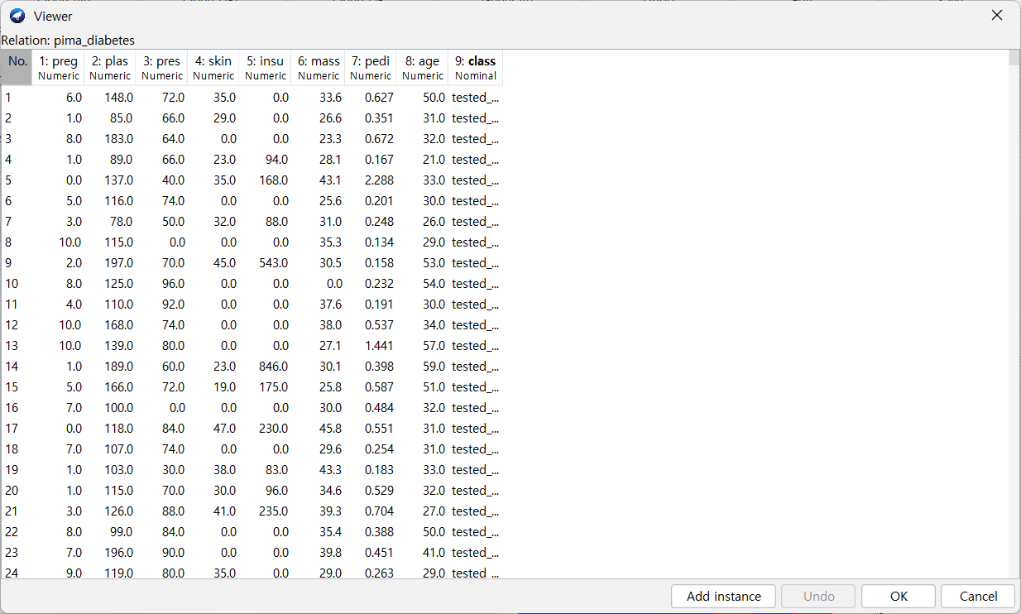
결측값 없음.

Slide 39
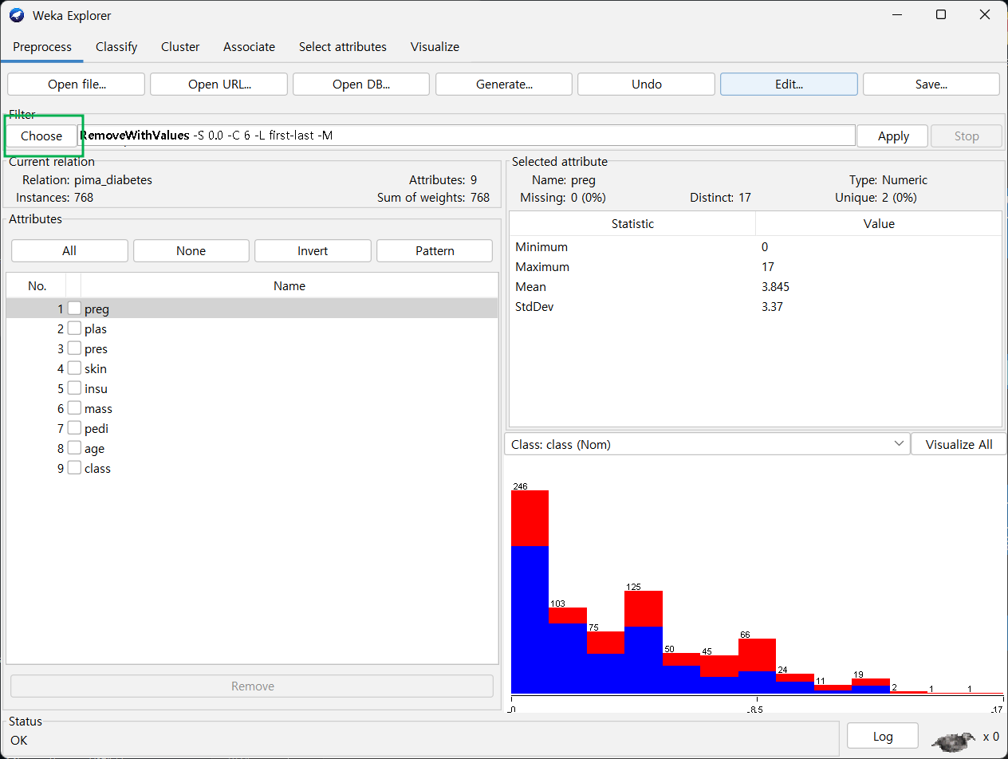

Slide 40
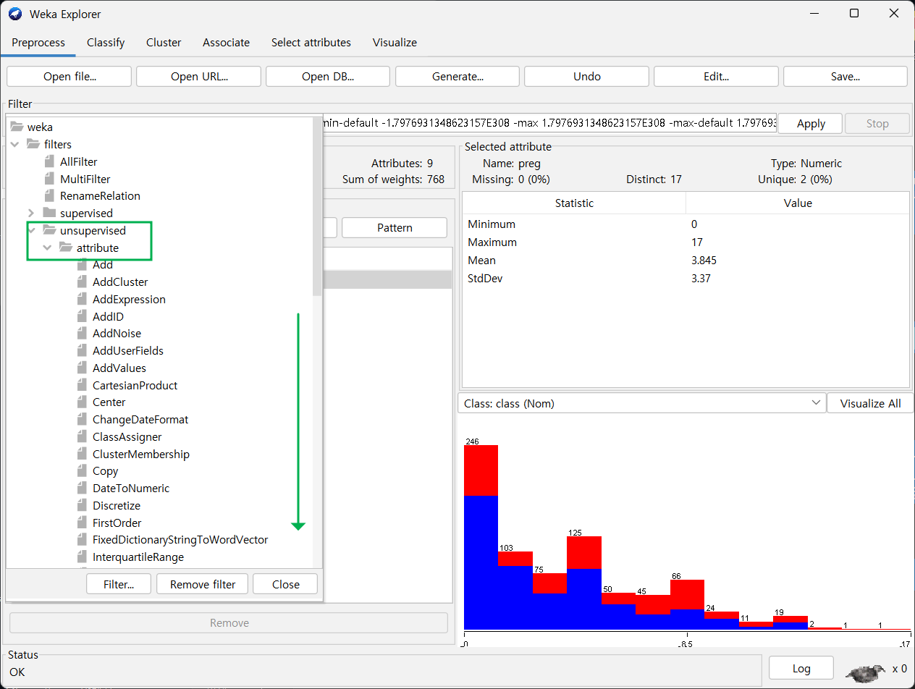

Slide 41
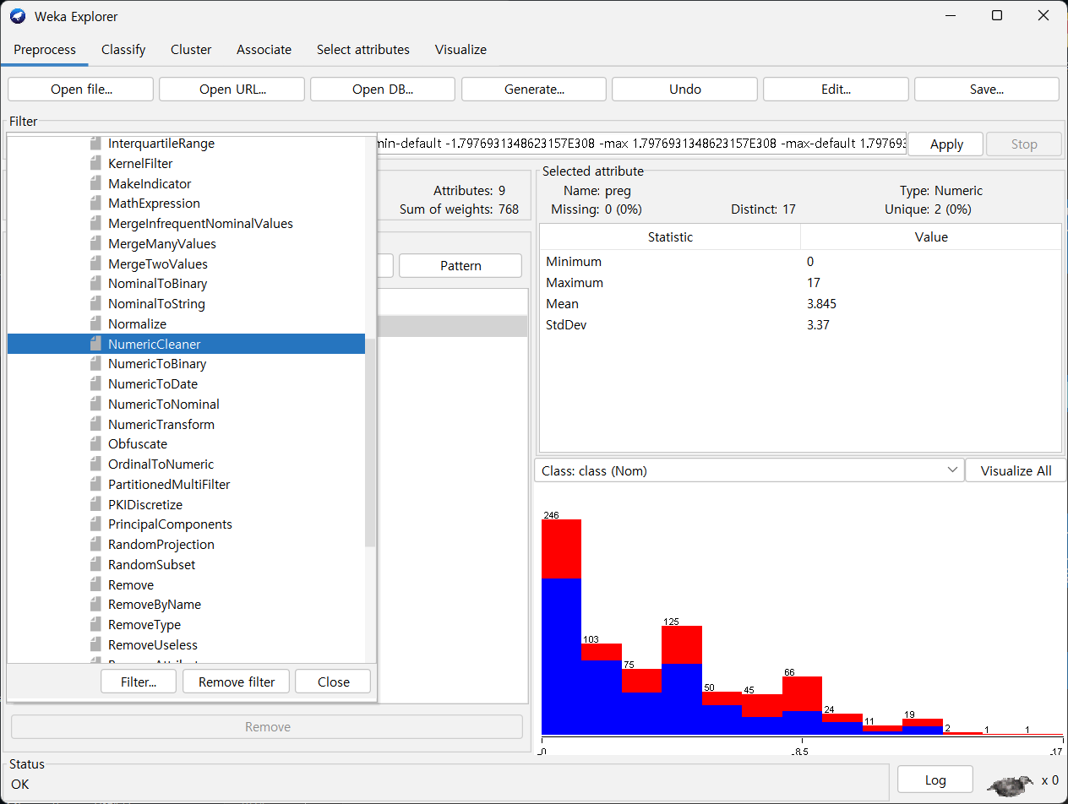

Slide 42
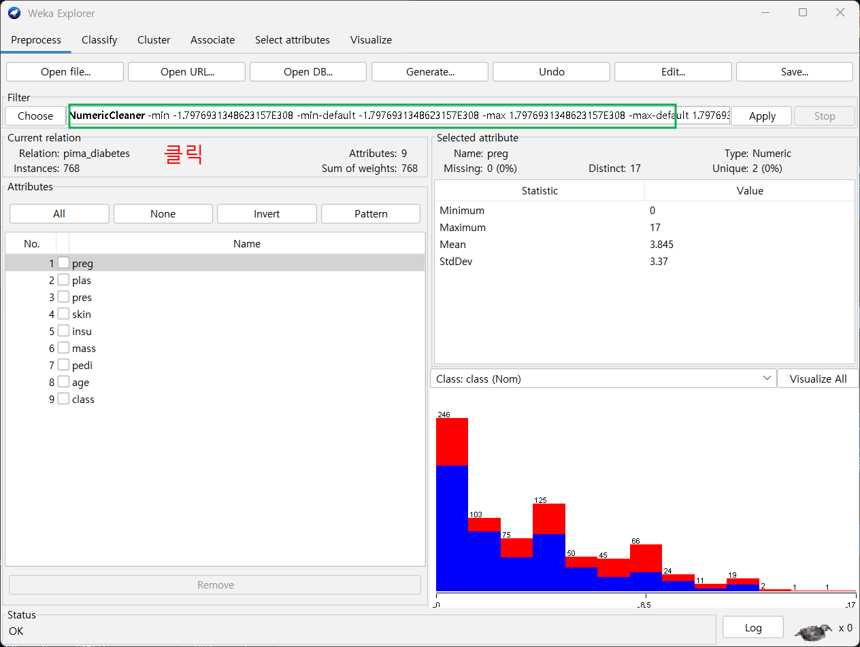

Slide 43
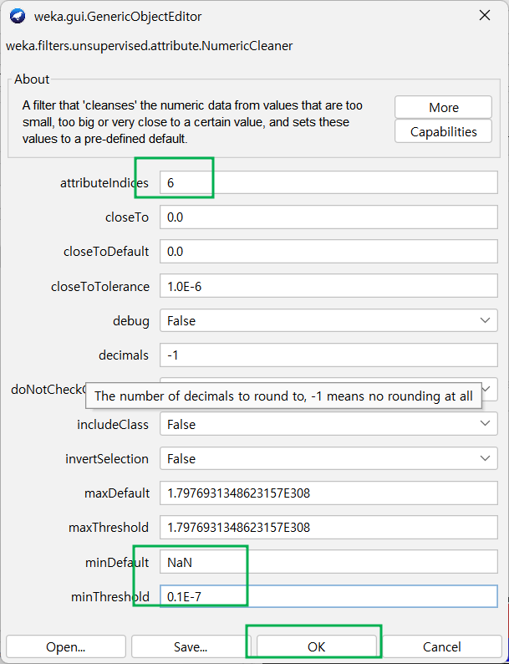
속성 인텍스 : 6번째 속성 - mass
최소기본값 : NaN
최소임계값 : 0.1E-7

Slide 44


Slide 45
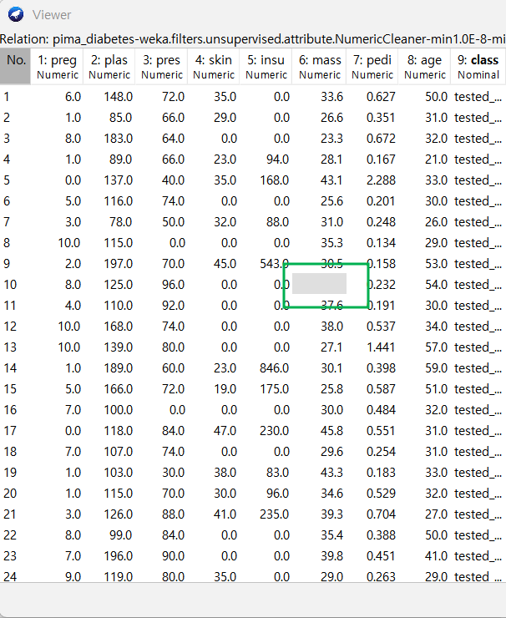
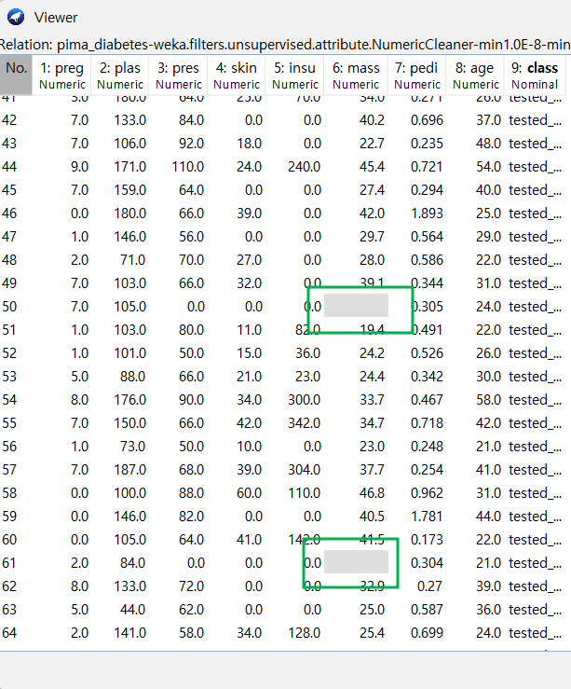
결측값 생김

Slide 46
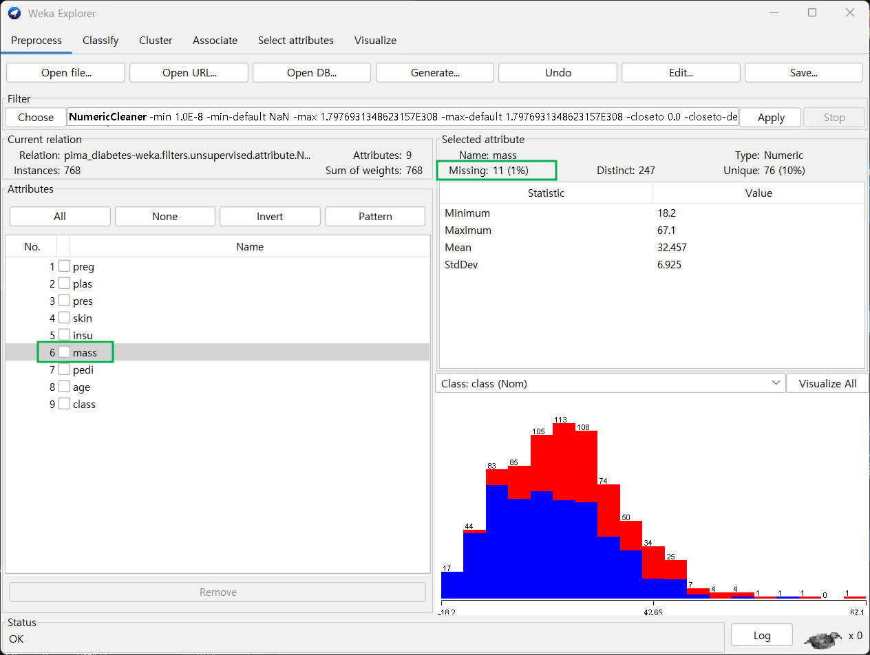
결측률 생김

Slide 47
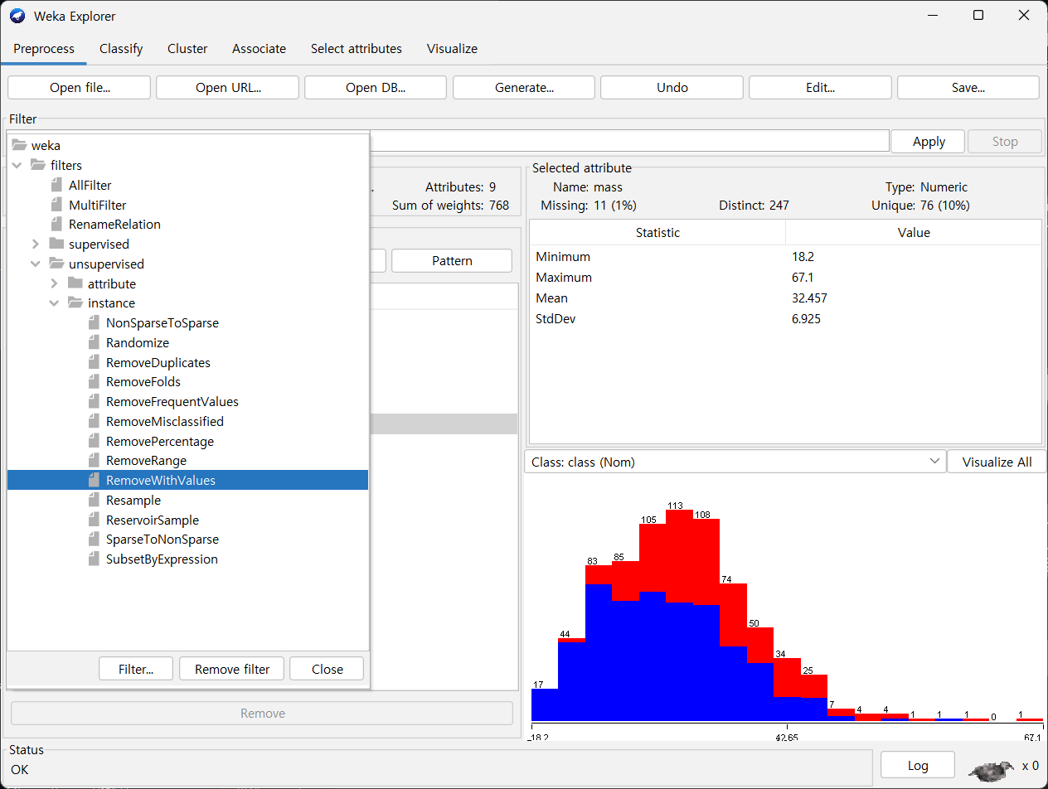
결측값 제거

Slide 48
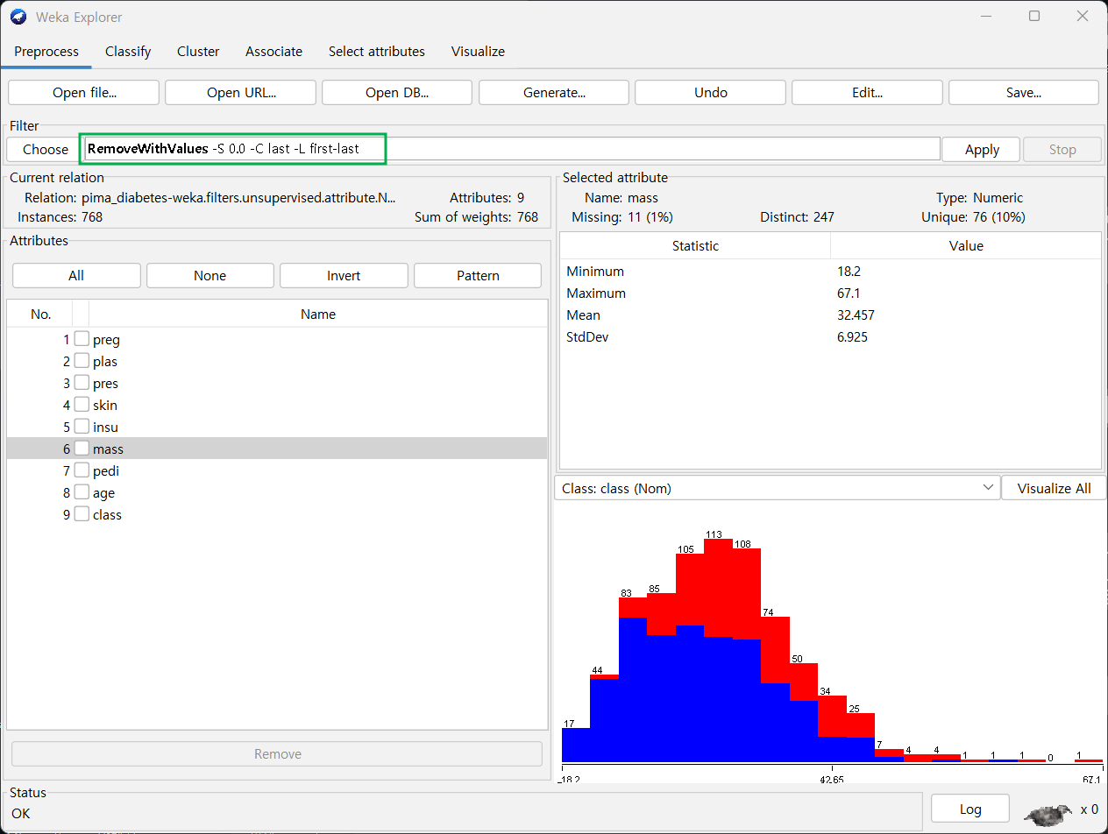

Slide 49
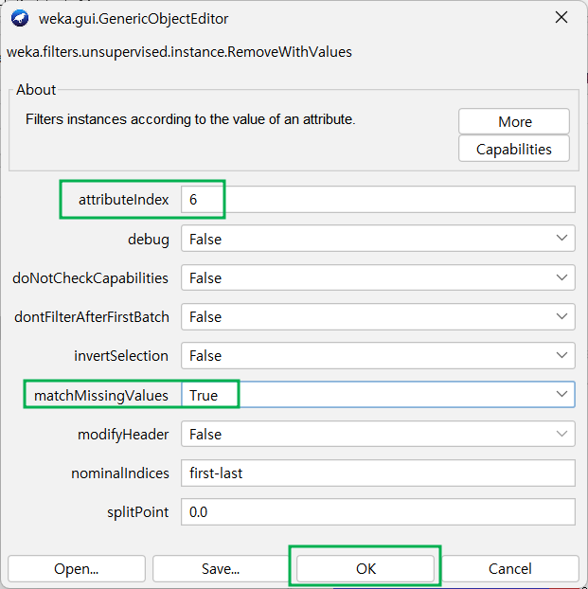

Slide 50
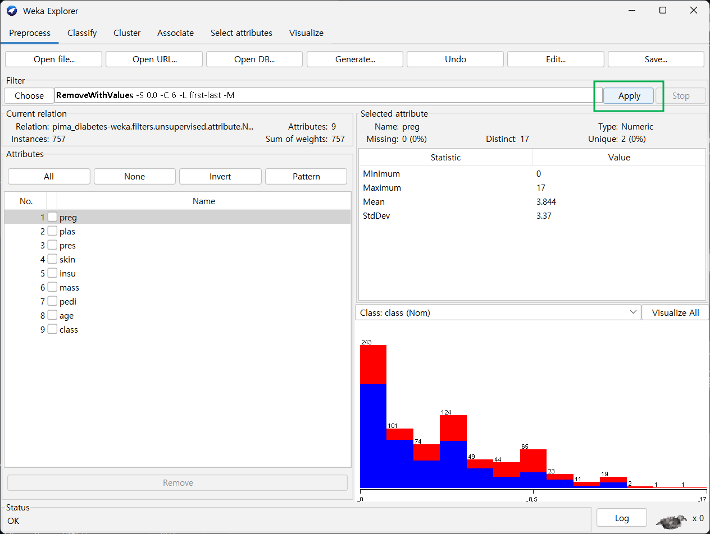

Slide 51
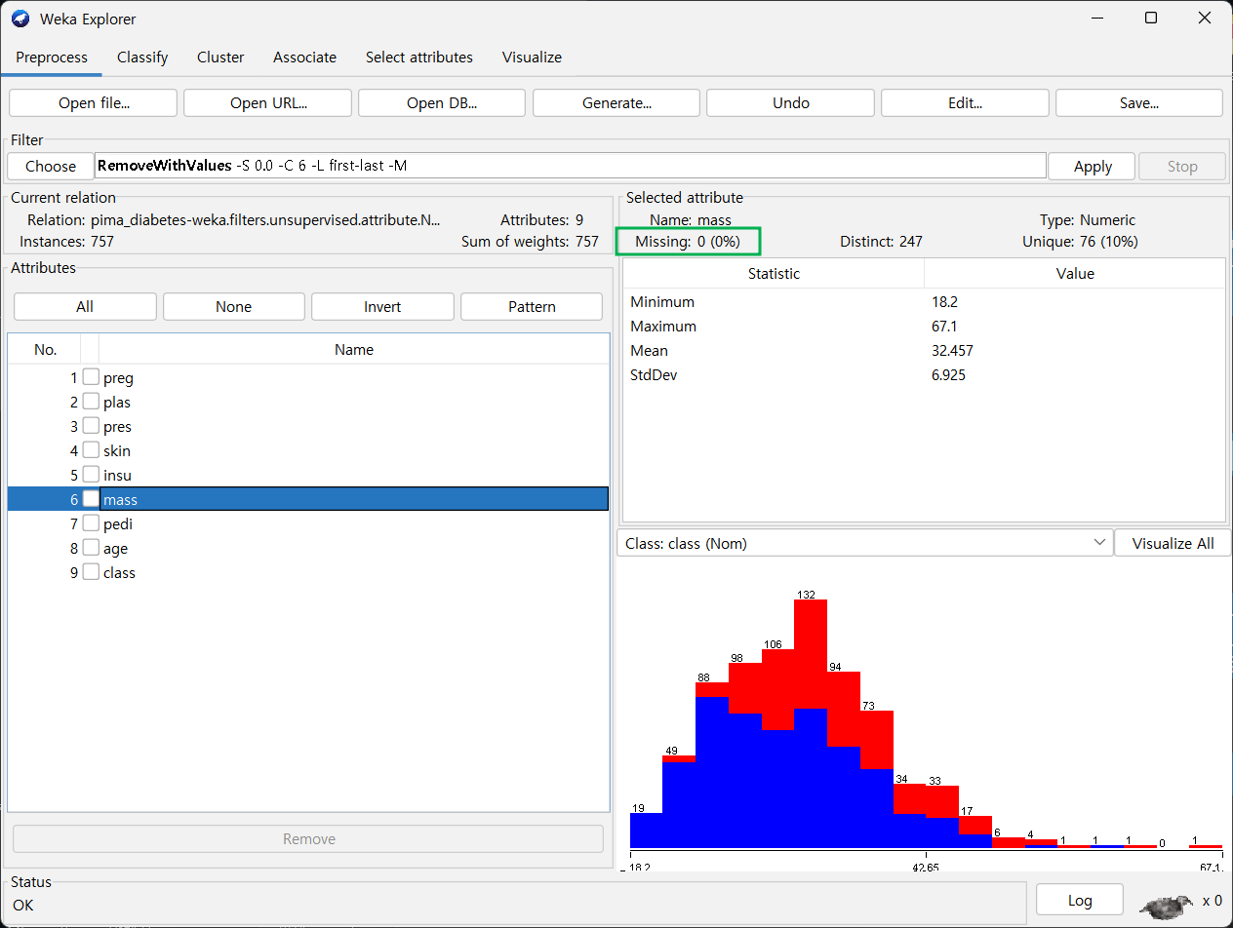

Slide 52
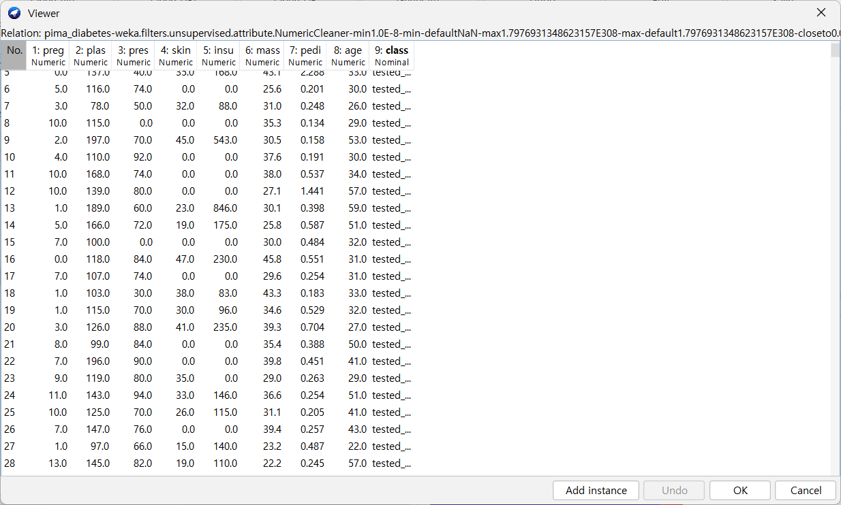

Slide 53
임계치(임계값)
통계적 가설 검정에서 귀무가설의 기각이나 채택 여부를 결정하는 판정 기준이 되는 값. 예를 들어 유의 수준이 5%로 설정된 경우, 통계치 티(t)가 5% 유의 수준의 임계치보다 크면 귀무 가설을 기각하고 임계치보다 작으면 귀무 가설을 채택한다.

Slide 54
귀무 가설
귀무 가설(歸無假說, 영어: null hypothesis, 기호 H0) 또는 영 가설(零假說)은 통계학에서 처음부터 버릴 것을 예상하는 가설이다. 차이가 없거나 의미있는 차이가 없는 경우의 가설이며 이것이 맞거나 맞지 않다는 통계학적 증거를 통해 증명하려는 가설이다. 예를 들어 범죄 사건에서 용의자가 있을 때 형사는 이 용의자가 범죄를 저질렀다는 추정인 대립가설을 세우게 된다.[1] 이때 귀무가설은 용의자는 무죄라는 가설이다.[1] 통계적인 방법으로 가설검정(hypothesis test)을 시도할 때 쓰인다.[2] 로널드 피셔가 1966년에 정의하였다.[3]

Slide 55
기계 학습에서 확률적(Stochastic)은 무엇?
많은 기계 학습 알고리즘의 동작과 성능을 확률적이라고 합니다.
Stochastic은 결과가 약간의 임의성을 포함하고 약간의 불확실성이 있는 가변 프로세스를 나타냅니다. 수학 용어이며 " 임의성 " 및 " 확률적 "과 밀접한 관련이 있으며 " 결정론적 " 이라는 개념과 대조될 수 있습니다 .
기계 학습 알고리즘의 확률적 특성은 기계 학습의 중요한 기본 개념이며 많은 예측 모델의 동작을 효과적으로 해석하기 위해 이해해야 합니다.
결과에 불확실성이나 무작위성이 포함된 경우 변수 또는 프로세스는 확률론적입니다.
Stochastic은 non-deterministic과 다르지만 random과 probabilistic의 동의어입니다.
많은 기계 학습 알고리즘은 최적화 또는 학습 중에 임의성을 명시적으로 사용하기 때문에 확률적입니다.
이벤트 또는 결과의 발생에 임의성 또는 불확실성이 포함되는 경우 변수는 확률적 입니다.
프로세스 가 하나 이상의 확률적 변수를 제어하는 ​​경우 프로세스는 확률적입니다 .
게임은 카드 게임과 보드 게임에서 주사위를 섞거나 굴리는 것과 같은 임의성의 요소를 포함하기 때문에 확률론적입니다.
실생활에서는 예측할 수 없는 많은 외부 사건이 우리를 예측하지 못한 상황에 빠뜨릴 수 있습니다. 많은 게임은 주사위 던지기와 같은 임의의 요소를 포함하여 이러한 예측 불가능성을 반영합니다. 우리는 이것을 확률적 게임이라고 부릅니다.

Slide 56
확률적 경사 하강법
SGD는 확률적 경사 하강법(Stochastic Gradient Descent)의 약자이며, 여기서 경사 하강법은 앞에서 살펴본 대로 가중치를 업데이트할 때 미분을 통해 기울기를 구한 다음 기울기가 낮은 쪽으로 업데이트하겠다는 뜻이고, 확률적(Stochastic)은 전체를 한번에 계산하지 않고 확률적으로 일부 샘플을 구해서 조금씩 나눠서 계산하겠다는 뜻입니다.
https://towardsdatascience.com/its-only-natural-an-excessively-deep-dive-into-natural-gradient-optimization-75d464b89dbb

Slide 57
데이터셋
데이터 세트란 데이터들의 집합체 즉, 자료들의 모음이다. 사용자가 데이터 분석에 사용할 데이터를 데이터 세트하는 과정은 통상적으로 여러 형태로 준비되며 이 다양한 데이터를 조합하는 작업은 시간과 노력을 필요로 한다. DAVinCI LABS를 사용하려는 사용자는 데이터 머징(data merging) 작업을 통해 한 파일로 가공이 되어있는 데이터 세트를 사용해야 하며 보통 한 데이터 세트에는 수천 줄 또는 그 이상의 데이터를 포함하고 있다. 각 줄의 데이터는 한 주체를 대표하는 데이터일 수 있으며 예를 들어 개별 고객, 특정 거래내역, 또는 기업정보가 그것이다. 또한 데이터 세트 내 필드(variable)들은 해당 주체의 통계정보, 매출 정보, 또는 재무정보 등의 해당 주체를 더욱 더 이해할 수 있는 자세한 정보를 포함하고 있다.
훈련 세트(Train set)와 테스트 세트(Test set)란?
훈련 세트(train set)는 기계에게 a를 넣으면 b가 나온다는 공식을 알려주는개념서 이다. 이 데이터는 학습 전에 학습할 분량과 그것을 시험해 볼 분량을 미리 나누어 분배 할 필요가 있다. 데이터 전체를 학습 시키게 된다면, 전부 학습해버려서 시험 분량은 사라지게 되기 때문이다. 즉, 데이터의 80%는 훈련 세트를 통해 학습, 나머지 20%는 테스트 세트로 남겨 놓아야 한다.
검증 세트(Validation set)란?
검증 세트(validation set) 란 위에서 언급한 훈련 세트(train set)와 테스트 세트(test set) 사이의 괴리감을 보완해주는 성능이다. 학습 보다는 검증하는 역할이며, 테스터 데이터와는 중복 되면 안되기 때문에 학습 대기중인 데이터 내에서 검증 분량을 따로 확보해야 한다. 학습하는 양은 감소하지만 검증 세트를 통해 더 정교해진 모델을 얻을 수 있고 이를 데이터 분할 또는 데이터 스플릿(data split)이라고 일컫는다.

Slide 58
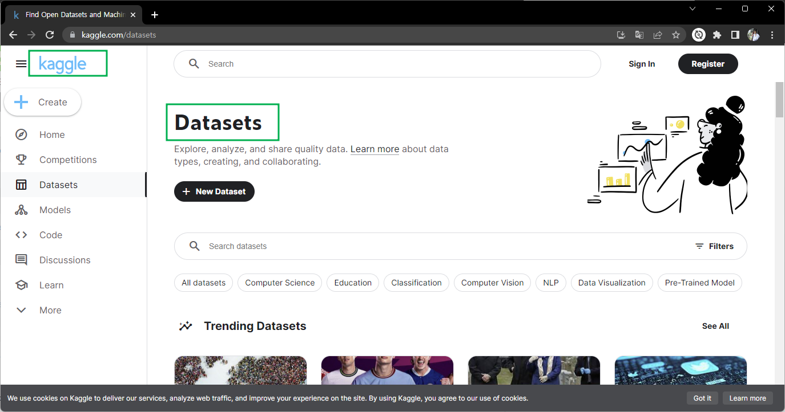

Slide 59
